Slide 1


Sentinel初探 技术中心·平台研发部
2018-09-10

Slide 2
简介
hello world
基本概念&工作流程
资源&规则
sentinel控制台
sentinel-support工程
TODO LIST
问题讨论
参考资料

Slide 3
简介
Sentinel
A lightweight flow-control library providing high-available protection and monitoring
高可用防护的流量管理框架
git地址
主页: https://github.com/alibaba/Sentinel
wiki: https://github.com/alibaba/Sentinel/wiki
目前最新版本：
git master: 0.2.0-SNAPSHOT
maven central: 0.1.1

Slide 4

简介
dubbo三兄弟之一 // 最低调、帅气、有灵性的一个:)
为 dubbo 服务保驾护航
轻巧、专业、开源、文档nice、社区活跃

Slide 5
简介
Sentinel
英：[ˈsentɪnl]
中：哨兵
命名形象的诠释了 Sentinel 在分布式系统中的工作角色和重要性。
Sentinel 是什么
面向分布式服务架构的轻量级流量控制产品；
阿里巴巴“大中台、小前台”架构中的基础模块之一；
以流量为切入点，从流量控制、熔断降级、系统负载保护等多个维度来帮助您保护服务的稳定性；
Sentinel 的历史
2012 年，Sentinel 诞生，主要功能为入口流量控制。
2013-2017 年，Sentinel 在阿里巴巴集团内部迅速发展，成为基础技术模块，覆盖了所有的核心场景。Sentinel 也因此积累了大量的流量归整场景以及生产实践。
2018 年，Sentinel 开源。

Slide 6
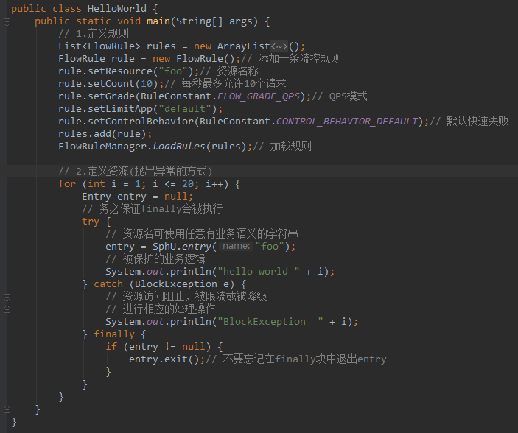
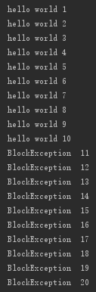
hello world

Slide 7
基本概念
资源
通过Sentinel API定义的代码。
一段代码
由应用程序提供的服务
由应用程序调用的其它应用提供的服务
...
资源名：用来标识资源，可以方法签名、URL、服务名称...
规则
围绕资源的实时状态设定的规则。
流量控制规则
熔断降级规则
系统保护规则
规则支持动态实时调整
理念
定义资源 // 资源埋点，考虑哪些代码、方法、服务需要保护，调用api、框架flter、aop等方式
定义规则 // 资源规则，根据业务场景随时添加、修改、删除规则，调用api、DataSource接口等方式
注：在demo用api方式定义规则，顺序在定义资源前面，实际应用中也可以后面动态添加规则

Slide 8
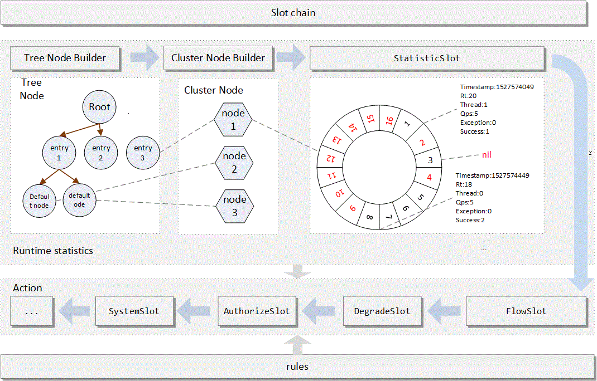
工作流程
在Sentinel 中，所有资源都对应一个资源名称以及一个 Entry；
Entry 通过主流框架的适配自动创建或通过调用 API 显式创建；
每一个 Entry 创建的时候，同时也会创建一系列插槽Slot；
每个Slot有不同指责；

Slide 9
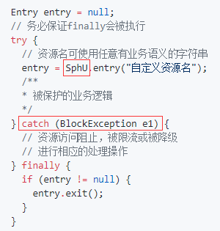

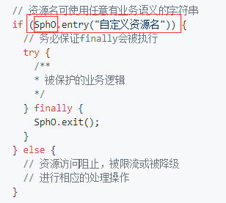
资源&规则
资源的2种定义方式
抛出异常的方式 // 资源发生了限流之后会抛出 BlockException
返回布尔值方式 // 资源发生了限流之后会返回 false
判断限流降级异常

Slide 10
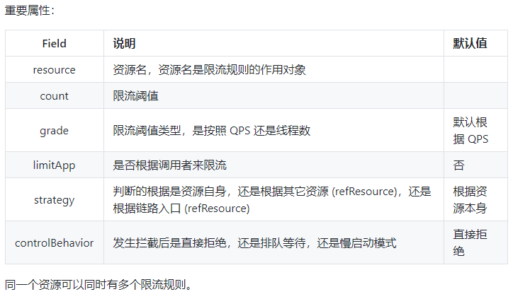
资源&规则
Sentinel支持3种规则：流量控制规则、熔断降级规则以及系统保护规则。
1.流量控制规则(FlowRule)
https://github.com/alibaba/Sentinel/wiki/%E6%B5%81%E9%87%8F%E6%8E%A7%E5%88%B6
FlowSlot 会根据预设的规则，结合前面 NodeSelectorSlot、ClusterNodeBuilderSlot、StatistcSlot
统计出来的实时信息进行流量控制。

Slide 11
资源&规则
Sentinel支持3种规则：流量控制规则、熔断降级规则以及系统保护规则。
1.流量控制规则(FlowRule)
https://github.com/alibaba/Sentinel/wiki/%E6%B5%81%E9%87%8F%E6%8E%A7%E5%88%B6
grade属性
根据程数 public static final int FLOW_GRADE_THREAD = 0;
根据QPS public static final int FLOW_GRADE_QPS = 1;
strategy属性
根据调用方 public static final int STRATEGY_DIRECT = 0;
根据关联资源 public static final int STRATEGY_RELATE = 1;
根据调用链路入口 public static final int STRATEGY_CHAIN = 2;
controlBehavior属性
直接拒绝 public static final int CONTROL_BEHAVIOR_DEFAULT = 0;
冷启动 public static final int CONTROL_BEHAVIOR_WARM_UP = 1;
匀速排队 public static final int CONTROL_BEHAVIOR_RATE_LIMITER = 2;

Slide 12
资源&规则
Sentinel支持3种规则：流量控制规则、熔断降级规则以及系统保护规则。
1.流量控制规则(FlowRule)
https://github.com/alibaba/Sentinel/wiki/%E6%B5%81%E9%87%8F%E6%8E%A7%E5%88%B6
grade属性
根据程数 public static final int FLOW_GRADE_THREAD = 0;
场景：Service Consumer 作为客户端去调用远程服务。每一个服务都可能会依赖几个下游服务，若某个服务 A 依赖的下游服务 B 出现了不稳定的情况，服务 A 请求 服务 B 的响应时间变长，从而服务 A 调用服务 B 的线程就会产生堆积，最终可能耗尽服务 A 的线程数。我们通过用并发线程数来控制对下游服务 B 的访问，来保证下游服务不可靠的时候，不会拖垮服务自身
推荐cosumer端配置
根据QPS public static final int FLOW_GRADE_QPS = 1;
直接拒绝 public static final int CONTROL_BEHAVIOR_DEFAULT = 0;
// 超过count阈值，直接决绝，比如压测确定了系统的处理能力
冷启动 public static final int CONTROL_BEHAVIOR_WARM_UP = 1;
// 给系统一个预热实践，逐渐提升流量到阈值
匀速器 public static final int CONTROL_BEHAVIOR_RATE_LIMITER = 2;
// 均匀的速度控制流量，漏桶算法
场景：Service Provider 用于向外界提供服务，处理各个消费者的调用请求。为了保护 Provider 不被激增的流量拖垮影响稳定性，可以给 Provider 配置 QPS 模式的限流，这样当每秒的请求量超过设定的阈值时会自动拒绝多的请求
推荐provider端配置

Slide 13
资源&规则
Sentinel支持3种规则：流量控制规则、熔断降级规则以及系统保护规则。
1.流量控制规则(FlowRule)
https://github.com/alibaba/Sentinel/wiki/%E6%B5%81%E9%87%8F%E6%8E%A7%E5%88%B6
strategy属性
根据调用方 public static final int STRATEGY_DIRECT = 0;
ContextUtil.enter(resourceName, origin) 方法中的 origin 参数标明了调用方身份
limitApp：{some_origin_name}(特定) > other(除特定) > default(不区分)
场景：根据不同调用方调用限流
根据关联资源 public static final int STRATEGY_RELATE = 1;
refResource：关联的资源名称
场景：写库操作过于频繁时，读数据的请求会限流
根据调用链路入口 public static final int STRATEGY_CHAIN = 2;
场景：只根据调用链路某个入口的统计信息对资源限流

Slide 14
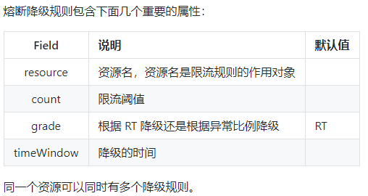
资源&规则
Sentinel支持3种规则：流量控制规则、熔断降级规则以及系统保护规则。
2.熔断降级规则(DegradeRule)
https://github.com/alibaba/Sentinel/wiki/%E7%86%94%E6%96%AD%E9%99%8D%E7%BA%A7

Slide 15
资源&规则
Sentinel支持3种规则：流量控制规则、熔断降级规则以及系统保护规则。
2.熔断降级规则(DegradeRule)
https://github.com/alibaba/Sentinel/wiki/%E7%86%94%E6%96%AD%E9%99%8D%E7%BA%A7
熔断降级是指当资源处于不稳定的情况下，在接下来的时间窗口之内，对该资源的调用都自动熔断。
通常用两种方式来衡量资源是否处于稳定的状态：
grade属性
根据平均响应时间 public static final int DEGRADE_GRADE_RT = 0;
当资源的平均响应时间超过阈值（ count，以 ms 为单位）之后，资源进入准降级状态。接下来如果持续进入 5 个请求，它们的 RT 都持续超过这个阈值，那么在接下的时间窗口（ timeWindow，以 s 为单位）之内，对这个方法的调用都会自动地返回。
根据异常比例 public static final int DEGRADE_GRADE_EXCEPTION = 1;
当资源的每秒异常总数占通过总数的比值超过阈值（DegradeRule 中的 count）之后，资源进入降级状态，即在接下的时间窗口（DegradeRule 中的 timeWindow，以 s 为单位）之内，对这个方法的调用都会自动地返回。

Slide 16
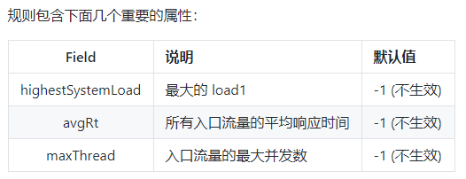
资源&规则
Sentinel支持3种规则：流量控制规则、熔断降级规则以及系统保护规则。
3.系统保护规则(SystemRule)
https://github.com/alibaba/Sentinel/wiki/%E7%B3%BB%E7%BB%9F%E8%B4%9F%E8%BD%BD%E4%BF%9D%E6%8A%A4
系统负载保护的目的：
保证系统不被拖垮
在系统稳定的前提下，保持系统的吞吐量

Slide 17
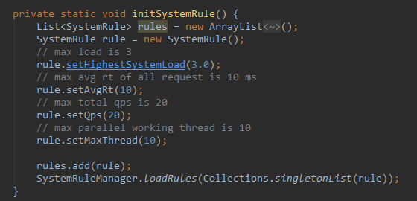
资源&规则
Sentinel支持3种规则：流量控制规则、熔断降级规则以及系统保护规则。
3.系统保护规则(SystemRule)
https://github.com/alibaba/Sentinel/wiki/%E7%B3%BB%E7%BB%9F%E8%B4%9F%E8%BD%BD%E4%BF%9D%E6%8A%A4
建议阈值的设定是CPU核数*2.5

Slide 18
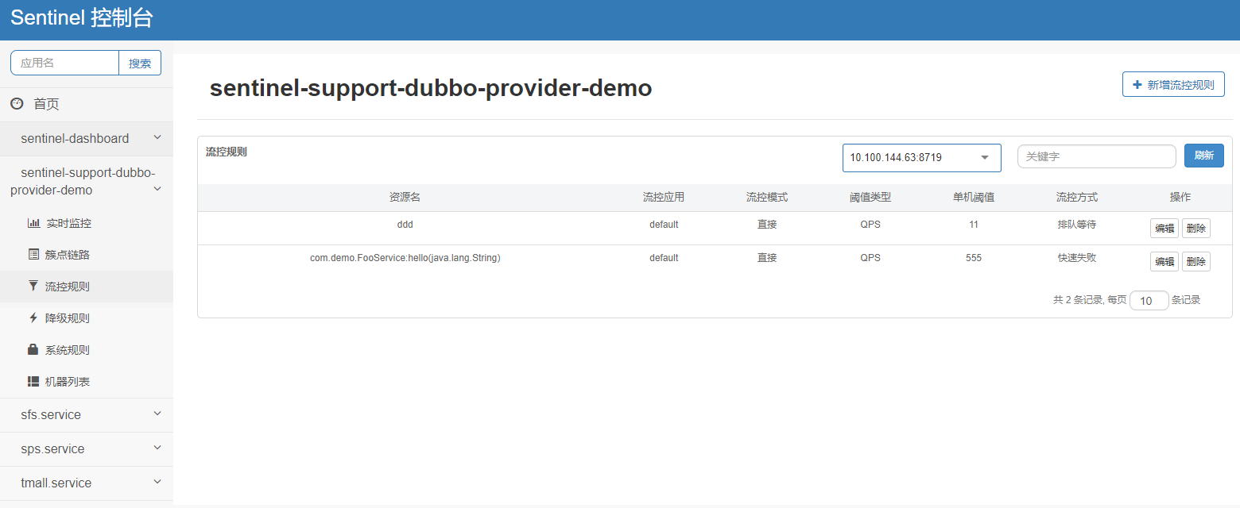
sentinel控制台
sentinel官方提供的控制台(sentinel-dashboard)
wiki： https://github.com/alibaba/Sentinel/wiki/%E6%8E%A7%E5%88%B6%E5%8F%B0
开发环境：sentinel.dev.winxuan.io

Slide 19
sentinel控制台
功能列表：
实时监控 实时查看集群中每个资源的实时访问以及流控情况； 仅存储 5 分钟以内的数据，持久化需要定制开发
簇点链路 展示资源调用链路，方便设置流控、降级规则； 内存中，仅展示启动后调用过的资源
流控规则 流控规则(FlowRule)的增删改查
降级规则 降级规则(DegradeRule)的增删改查
系统规则 系统规则(SystemRule)的增删改查
机器列表 提供机器自发现功能，方便查看集群机器数量和机器健康状况
若应用已退出，过 5 分钟没有收到心跳，控制台就会标记对应机器为失联状态，但不会将对应应用从列表中移除
注：
3种规则的持久化需要定制开发；
规则配置是以ip、端口为单位的，如果1个dubbo服务不同机器部了4个节点，各节点的规则是分开配置的；
集群限流、全局规则目前暂不支持，见后续版本 https://github.com/alibaba/Sentinel/wiki/Roadmap。

Slide 20
sentinel-support工程
目标：
统一管理sentinel的依赖版本，方便接入和扩展
提供sentinel.properties配置文件支持：包括是否启用sentinel、指定数据源类型
提供一个定制的JdbcDataSource实现
ActiveMQ支持：通过BrokerFilter(send)、MessageListener中onMessage的aspect(receive)，加入sentinel的埋点

Slide 21
sentinel-support工程
思路：
配置化：
通过SentinelProperties类读取sentinel.properties文件行进sentinel相关配置，包括是否启用，sentinel的DataSource类型及该类型下相关配置
在SentinelProperties初始化时根据配置，加载ActiveMQ的aspecj bean、加载对应的DataSource
JdbcDataSource：
设计用于存储应用和规则的相关表，实现sentinel的DataSource接口，完成数据源的读写
ActiveMQ支持：
发消息
通过BrokerFilter、BrokerPlugin接口实现了一个ActiveMQ的插件，在发送消息时加入sentinel埋点
收消息
在JMS的MessageListener接口onMessage方法，通过aspectj的aop方式加入sentinel埋点

Slide 22
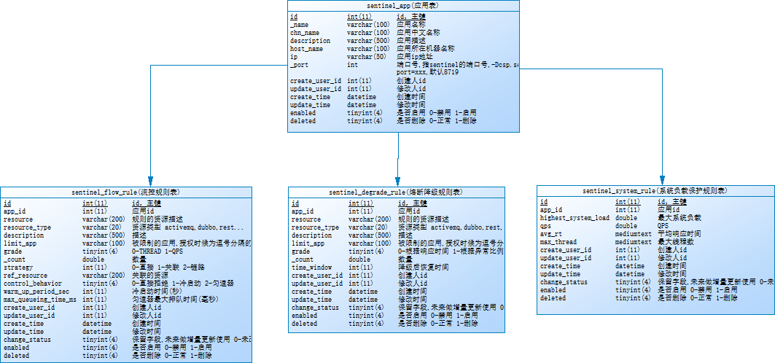
sentinel-support工程
sentinel_db数据库表设计：
所有表名以sentinel_为前缀便于标识，字段名称如果跟MySQL关键字冲突前面加下划线
应用表通过_name、ip、_port确定一个应用
规则表通过app_id关联是哪一个应用
查询规则时带上条件enabled=1 AND deleted=0，sentinel客户端接收有效的规则

Slide 23
sentinel-support工程
常用SQL：
-- 通过应用名称、ip、端口查询 appId
SELECT id FROM sentinel_app
WHERE _name=? AND ip=? AND _port=? AND enabled=1 AND deleted=0
-- 通过appId查询流控规则列表
SELECT * FROM sentinel_flow_rule
WHERE app_id=? AND enabled=1 AND deleted=0
-- 新增应用
INSERT INTO sentinel_app(id,_name,ip,_port,create_time,update_time,enabled,deleted) VALUES(1,'sentinel-support-dubbo-provider-demo','192.168.1.101',8719,NOW(),NOW(),1,0);
-- 新增流控规则
INSERT INTO sentinel_flow_rule(app_id,resource,limit_app,grade,_count,strategy,ref_resource,control_behavior,warm_up_period_sec,max_queueing_time_ms,create_time,update_time,enabled,deleted)
VALUES(1,'com.demo.FooService:hello(java.lang.String)','default',1,5,0,NULL,0,NULL,NULL,NOW(),NOW(),1,0);

Slide 24
sentinel-support工程
业务工程接入步骤：
1. 添加依赖
2. 添加配置文件
3. 配置规则
4. 修改启动JVM参数

Slide 25

sentinel-support工程
业务工程接入步骤：
1. 添加依赖
目前sentinel-support.version=0.1.0-RELEASE

Slide 26
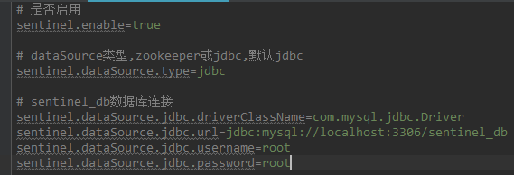
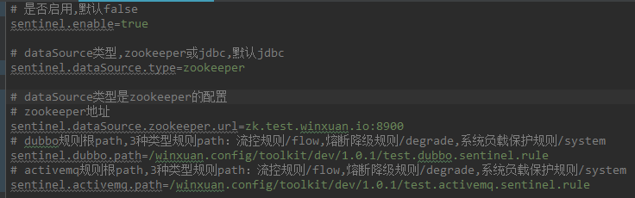
sentinel-support工程
业务工程接入步骤：
2. 添加配置文件
resource目录下添加sentinel.properties配置文件
jdbc数据源
zookeeper数据源

Slide 27
sentinel-support工程
业务工程接入步骤：
3. 配置规则
根据业务场景，在sentinel控制台(jdbc数据源)或zookpeer的配置中心界(zookeeper数据源)上添加、修改、删除规则
-- 添加应用
INSERT INTO sentinel_app(id,_name,ip,_port,create_time,update_time,enabled,deleted) VALUES(1,'xxx.service','192.168.0.1',8719,NOW(),NOW(),1,0);
-- 接口添加一条流控规则
INSERT INTO sentinel_flow_rule(app_id,resource,limit_app,grade,_count,strategy,ref_resource,control_behavior,warm_up_period_sec,max_queueing_time_ms,create_time,update_time,enabled,deleted)
VALUES(1,'包名.接口名','default',1,500,0,NULL,0,NULL,NULL,NOW(),NOW(),1,0);
-- 接口方法添加一条流控规则
INSERT INTO sentinel_flow_rule(app_id,resource,limit_app,grade,_count,strategy,ref_resource,control_behavior,warm_up_period_sec,max_queueing_time_ms,create_time,update_time,enabled,deleted)
VALUES(1,'包名.接口名:方法名(参数1类型类名, 参数1类型类名2 )','default',1,300,0,NULL,0,NULL,NULL,NOW(),NOW(),1,0);
-- activemq队列接收消息添加一条流控规则
INSERT INTO sentinel_flow_rule(app_id,resource,limit_app,grade,_count,strategy,ref_resource,control_behavior,warm_up_period_sec,max_queueing_time_ms,create_time,update_time,enabled,deleted)
VALUES(1,'队列名称_receive','default',1,500,0,NULL,0,NULL,NULL,NOW(),NOW(),1,0);
注：规则的app_id跟应用的id相同，通过它关联

Slide 28
sentinel-support工程
业务工程接入步骤：
4.修改启动JVM参数
修改启动脚本，增加JVM参数
-Dcsp.sentinel.dashboard.server=consoleIp:port // sentinel的控制台ip和端口
-Dcsp.sentinel.api.port=8719 // 客户端api监控端口,默认8719，单机多个应用需要配置不同的端口
-Dproject.name=xxx // 应用名称
-Djava.net.preferIPv4Stack=true // 解决加载ipv6模块的问题

Slide 29
TODO LIST
Dubbo
目前官方提供的dubbo适配filter中，提供了一个默认的DefaultDubboFallback，将sentile流控的BlockException转换为SentinelRpcException抛出；
考虑如何处理fallback，持久化记录、区分场景重试(如发回MQ队列或流控重试队列)；
控制台(Dashboard)
规则数据的持久化
通过定制一个JdbcDataSource，首次加载读取，在控制台配置写(已完成)。
优化write逻辑，delete&insert的全量更新，优化为增量更新，只更新变化的规则(TODO，优先级高)
// 监控
监控数据的持久化
包括实时、历史数据，设计各指标在数据库的存储结构；（TODO，优先级高)
权限控制
控制各功能菜单的权限（TODO，优先级低)

Slide 30
问题讨论
dubbo服务接入 目前线上 P&C上百个微服务应用，如何接入sentinel流控防护？
划分核心应用和非核心应用；
粒度：按接口、按接口中的方法？
流控规则： QPS流控在P端(Provider)设配置；Thread的流控在C端(Consumer)配置；
降级规则：响应时间、异常比例；
系统规则：
关联关系、链路调用限流的场景？
rest网关层接入
网关层通知作为微服务的C端(consumer)，也是业务系统界面或第三分系统调用链的入口；
考虑设置流控规则、系统规则？

Slide 31
问题讨论
ActiveMQ接入
发送端：ActiveMQ作为消息队列中间件，本身有一定消息堆积能力，堆积量通过界面直观看到，考虑发送端暂不用流控？
接收端：消息接收通常是一个业务流程的开始，ActiveMQ通过Pull方式取消息，限制接收速率，是用于从链路调用顶端控制
流量，避免消息突刺导致超过下游应用的负载，但需要考虑：
1.应用根据场景选用快速失败、冷启动、匀速器哪一种模式？
2.发生流控的处理，因为有的场景消息需要成功后ack，流控后重新丢消息到原队列或者丢到重试队列？
3.目前消息量大的队列，消费速度是跟不上生产速度的，希望它能尽可能快消费，因此限制消息接收QPS还需要压测
各下游应用的QPS阈值；
Kafka接入
目前使用ActiveMQ应用在逐步往Kafka迁移，来减轻ActiveMQ的负载；
加入sentinel埋点在storm的Kafka组件中？ 或sentinel-support？

Slide 32
问题讨论
场景1：保护核心应用
？

Slide 33
问题讨论
场景2：下游应用限速
？

Slide 34
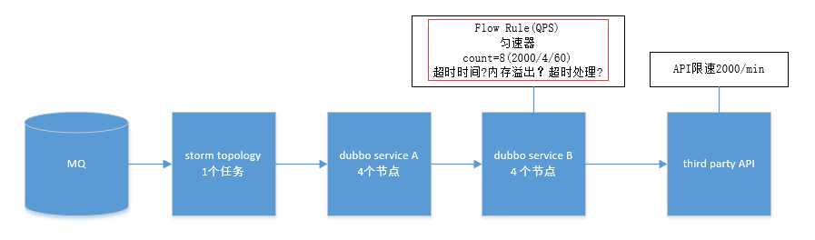
问题讨论
场景3：第三方接口限速
排队超时默认500ms
考虑内存溢出情况
根据请求量评估？
排队超时会抛BlockException
接入dubbo适配
考虑捕获该异常
或实现DubboFallback接口
捕获异常后如何处理？缺少上下文参数
实现DubboFallback接口 Result handle(Invoker<?> invoker, Invocation invocation, BlockException ex);

Slide 35
参考资料
Sentinel官方文档
WIKI：https://github.com/alibaba/Sentinel/wiki
FAQ： https://github.com/alibaba/Sentinel/wiki/FAQ
Blog
Sentinel 为 Dubbo 服务保驾护航 by Eric Zhao http://dubbo.apache.org/zh-cn/blog/sentinel-introduction-for-dubbo.html
Sentinel一体化监控解决方案 CrateDB+Grafana by Young Hu https://blog.csdn.net/huyong1990/article/details/82392386
Sentinel自定义DataSource实战
https://my.oschina.net/go4it/blog/1930472

Slide 36

讨论

